Slide 1


Slide 2


Slide 3

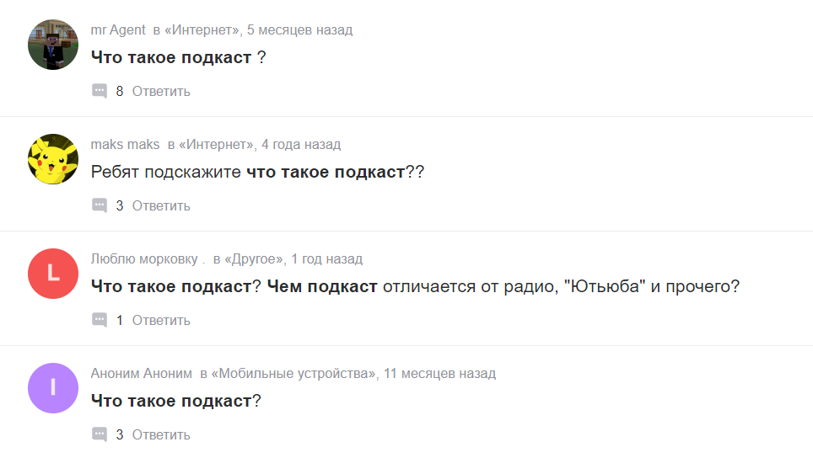
Что же такое подкаст?

Slide 4
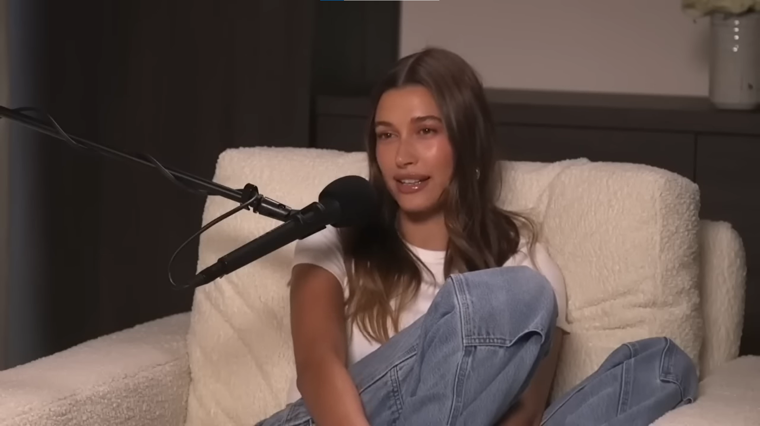
Подкасты — это формат распространения
и потребления аудио-контента

Slide 5
Отличие подкастов от радио и видео
От радио:
шоу на конкретную, интересующую вас тематику
подкаст можно сохранить, скачать, поставить на паузу, в любой момент вернуться, включить, когда этого хочется вам
больше пространства для творчества
удобная для вас платформа
подкаст может запустить любой человек без проф. дикции
От видео:
проще в производстве
удобнее потреблении

Slide 6
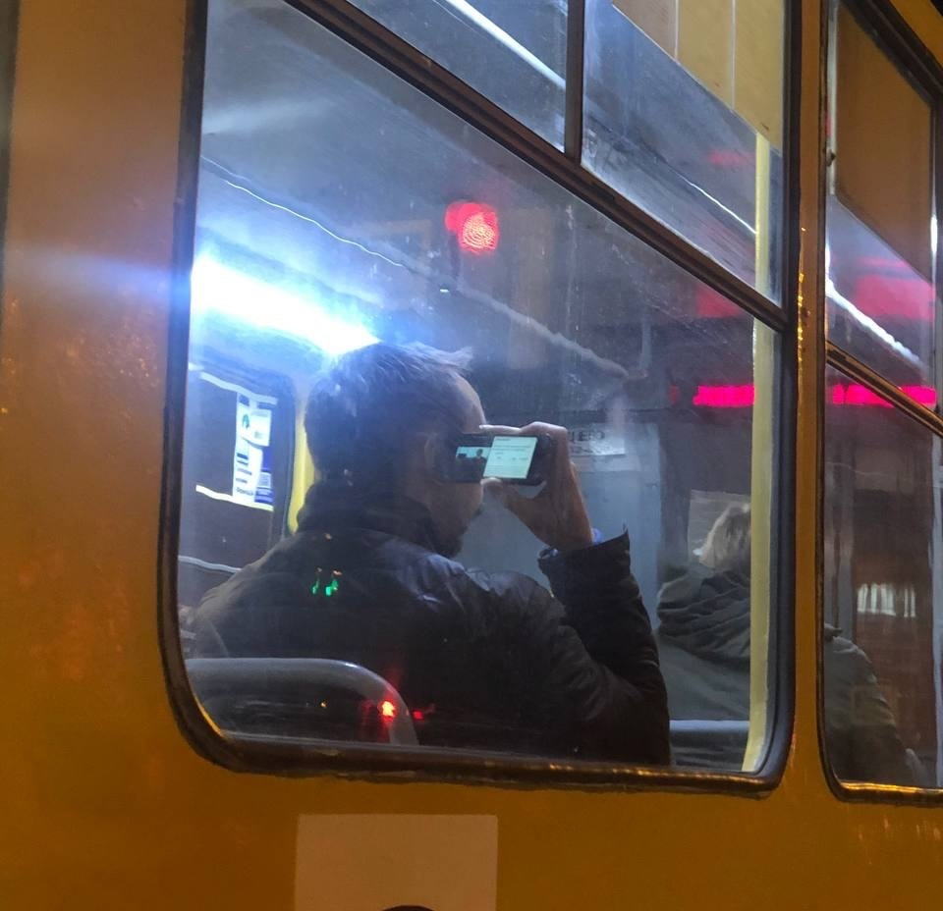
*да кому нужны эти подкасты у меня есть ютуб*

Slide 7
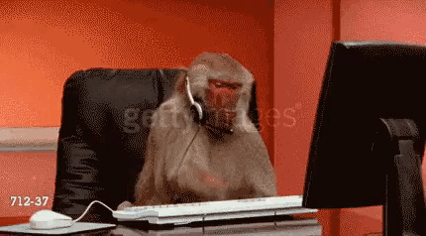
Этапы создания подкаста

Slide 8
Концепция
что я могу рассказать миру?
почему именно подкаст, а не блог/рилсы/телеграм-канал тд?
в каком формате?
какая основная идея и цель подкаста?

Slide 9
Типология подкастов
По формату повествования:
подкаст-интервью
моно-подкаст или “дневник”
диалоговые
нарративные
ток-шоу
тру-крайм
По форме:
видео- и аудио-подкасты
эпизодические и серийные
По автору:
инди-подкасты
профессиональные подкасты
студийные подкасты
брендовые подкасты

Slide 10

*когда услышал свой голос в записи*

Slide 11


Монтаж
звук
речь
смысл
красивое
Adobe Audition
Audacity

Slide 12
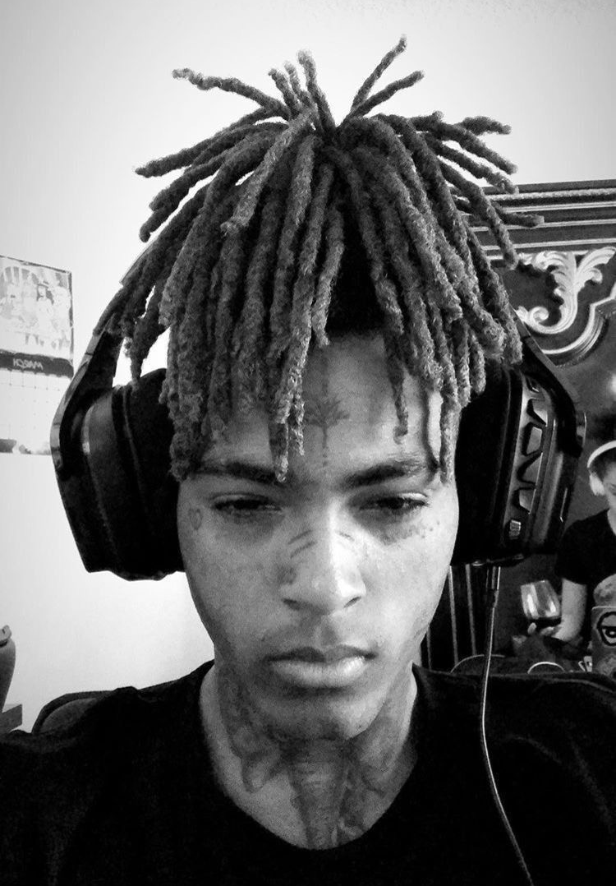
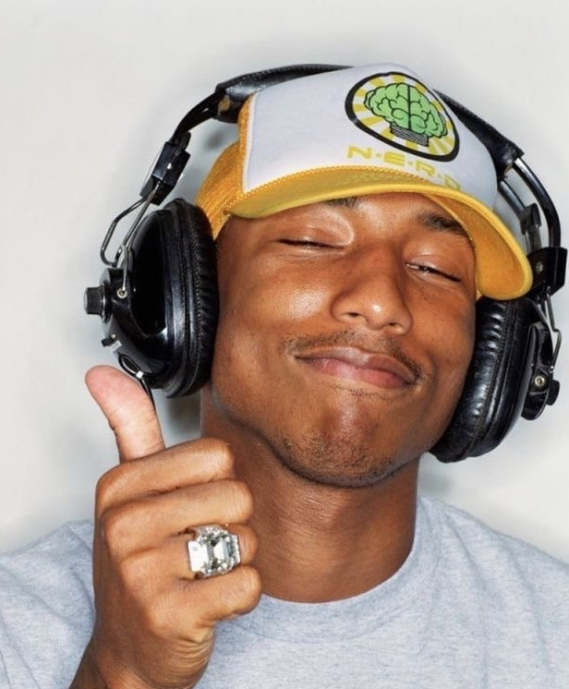
*когда делаешь монтаж сам*
*когда делегировал монтаж*

Slide 13


Куда и как выкладывать?
Хостинг подкаста
RSS-фид
Стриминговые платформы

Slide 14
Выкладка
Название подкаста и описание подкаста
Трейлер или готовый первый выпуск
Название и описание трейлера/первого выпуска
Обложка подкаста
Джинглс
! Название проверить на уникальность
! Важно: Яндекс иногда запрашивает права на джингл + права на музыку (при модерации)
! Формат обложки от 1400х1400 до 3000х3000 пикселей

Slide 15
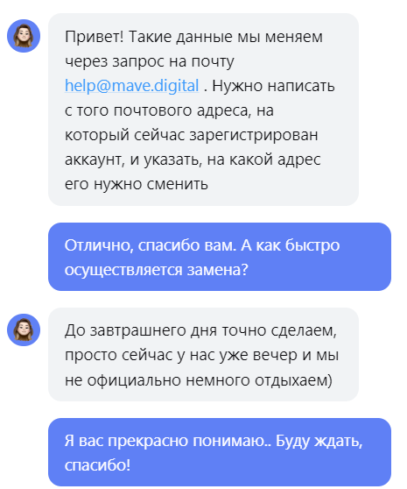
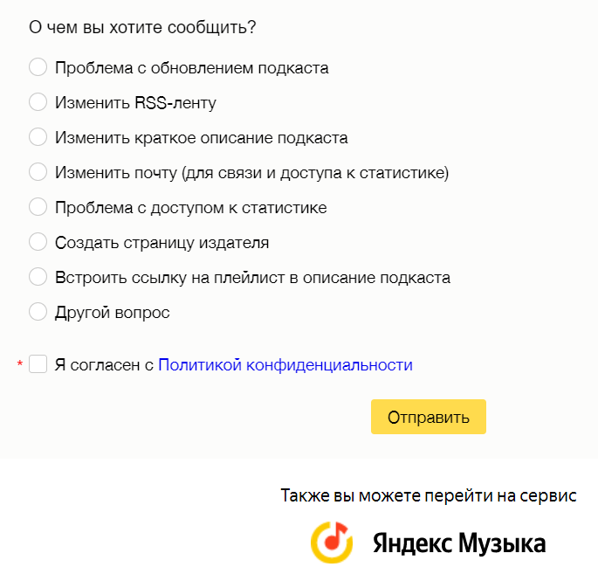
Взаимодействие с платформами

Slide 16
Фичеринг и продвижение
Каждая платформа хочет продвигаться за счет подкастов.
Фичеринг может не сработать, и вы не получите обратной связи
с причинами — это нормально.
Развивайте ваш подкаст дальше, набирайте аудиторию другими путями, а потом попробуйте снова заполнить заявку.
Ваш подкаст должен быть везде.
Работайте над качеством контента, и ваш подкаст заметят.

Slide 17
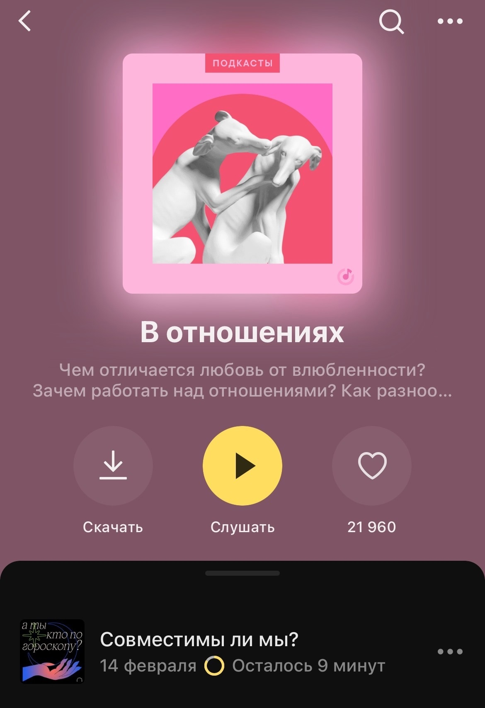
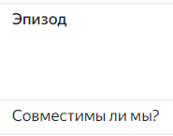
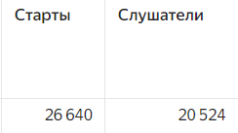
Фичеринг в цифрах

Slide 18
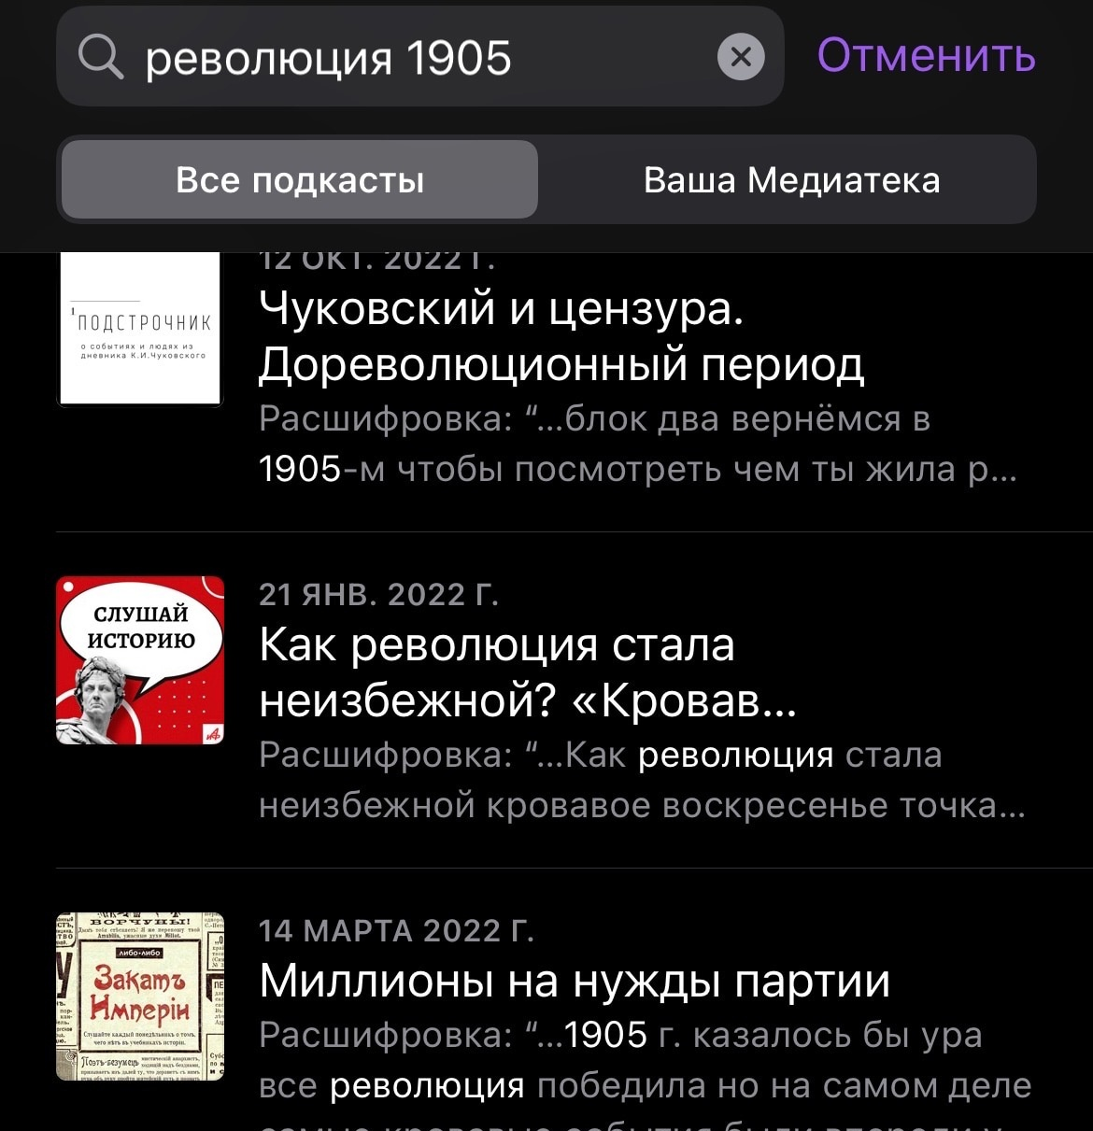
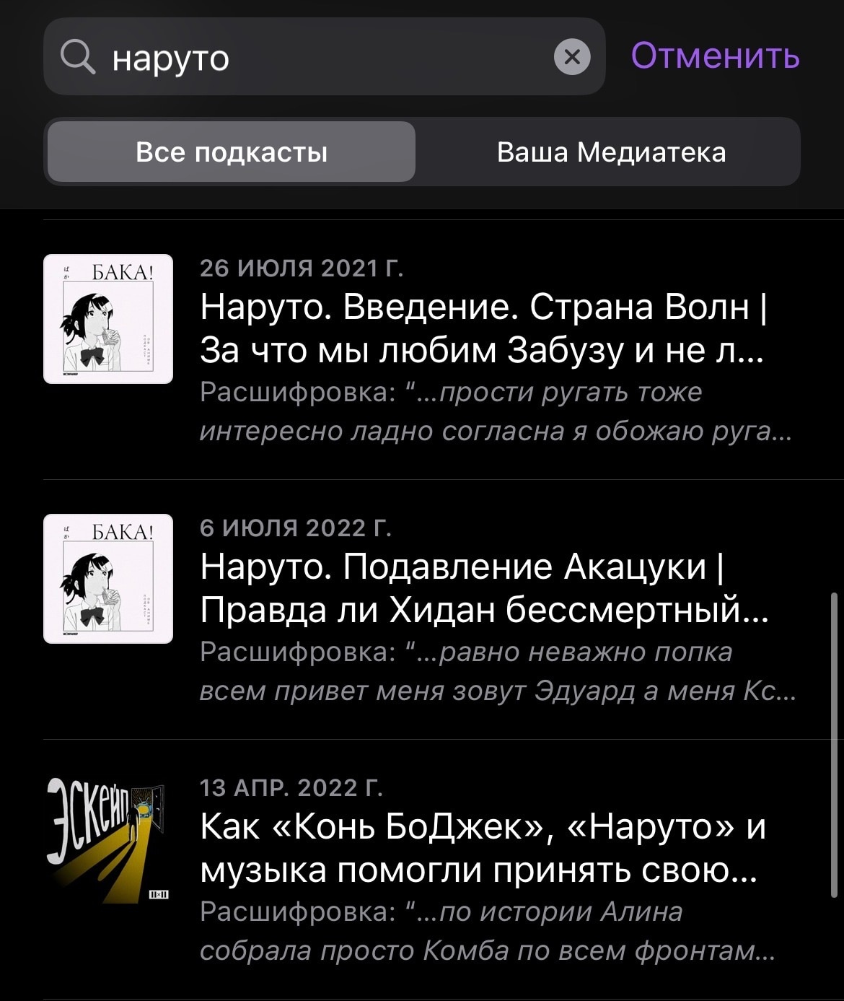
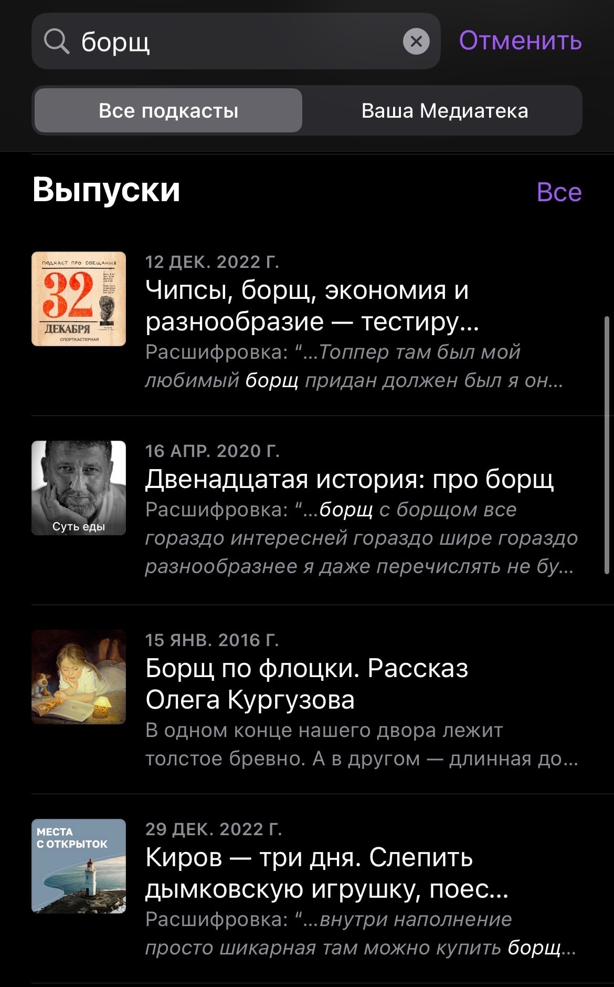
Почему подкаст – хорошая идея?
знания: получать и делиться
разделение интересов
разделение эмоций

Slide 19
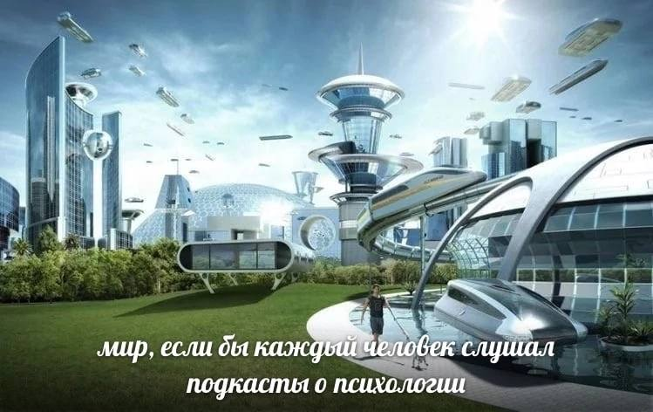

Slide 20
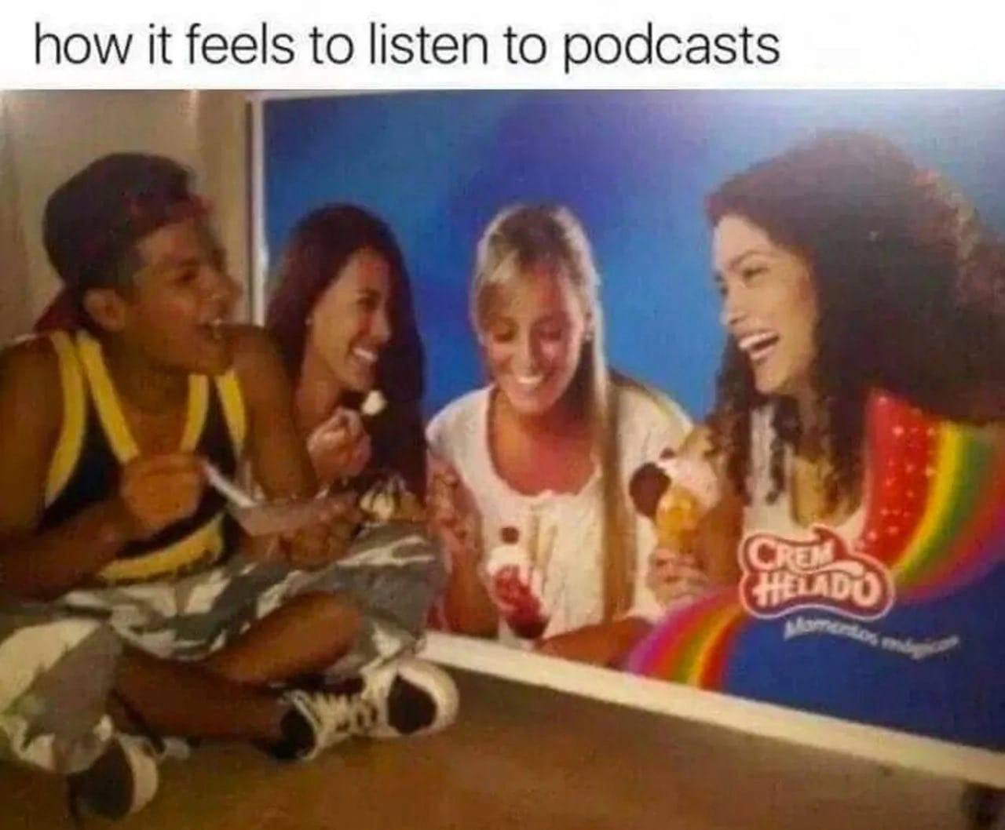

Slide 21

1. Подписывайся в IG
2. Напиши в Директ слово «Делать»
3. Получи скидку 15% на первые
2 записи и консультацию
Хочу подкаст!
С чего начать?

